Slide 1
מחשבון לוגי
מנחה:פרופ דני קוטלר
שמות המגישים:
אסלאם אכתילאת
בשארה חמאתי

Slide 2
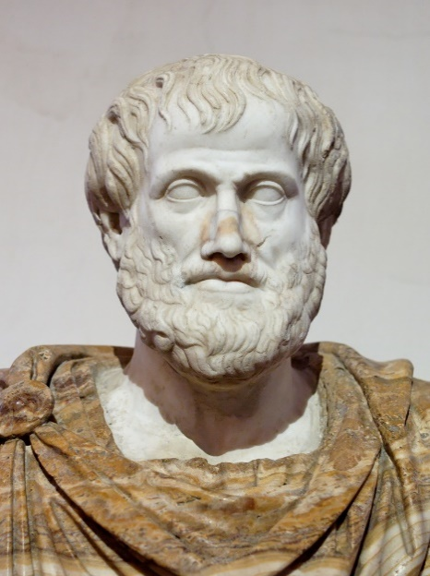
לוגיקה
אריסטו

Slide 3
לוגיקה
כל טענה היא בהכרח אמיתית או שקרית

Slide 4
לוגיקה
כל פסוק הוא בהכרח אמת או שקר

Slide 5
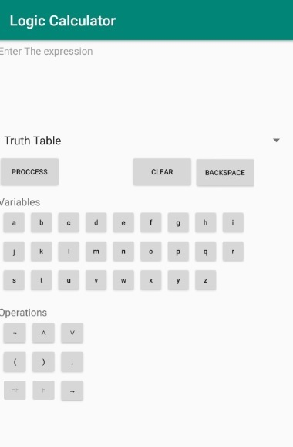
הפרויקט

Slide 6
אתרי מחשבון לוגי
חסרונות:
1.עיצוב לא מותאם
2.אין את כל הסמלים במקלדת

Slide 7



Slide 8
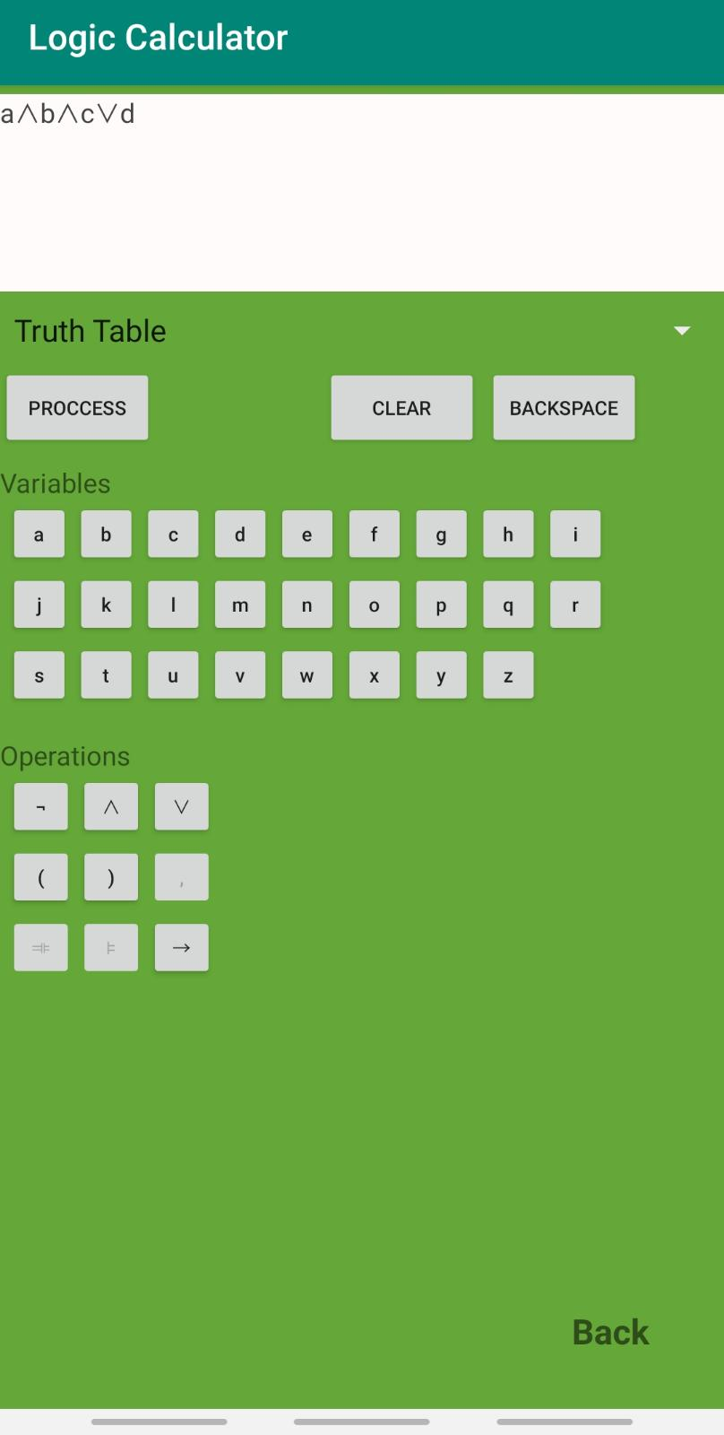
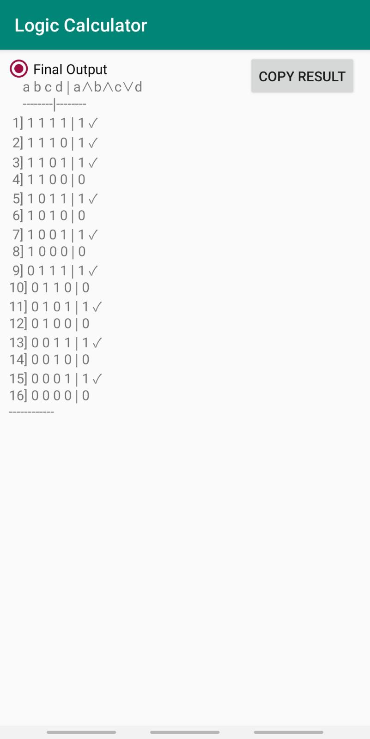

Slide 9
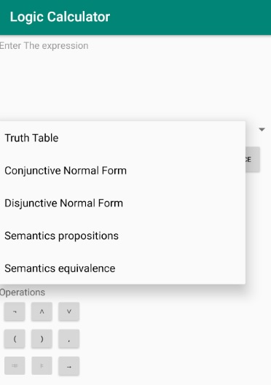
המשתמש בחר

Slide 10
המשתמש בחר

Slide 11
סיבוכיות
סיבוכיות מקום
סיבוכיות זמן

Slide 13

פיתוחים לעתיד

Slide 14
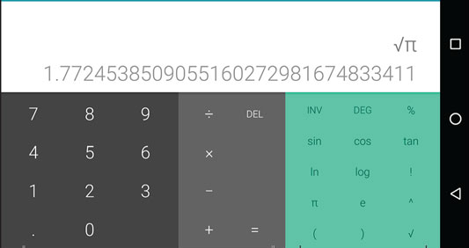
פיתוחים לעתיד

Slide 15
פיתוחים לעתיד
הדפסת הצעדים של הפישוט

Slide 16
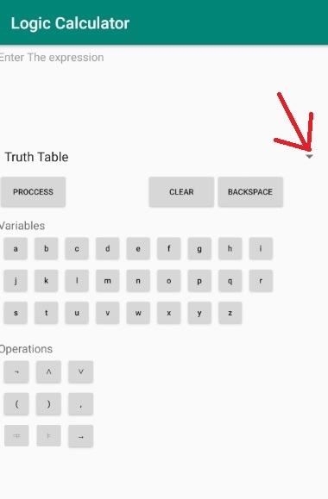
מדריך למשתמש

Slide 17
מדריך למשתמש

Slide 18
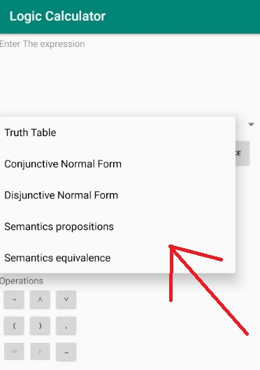
מדריך למשתמש

Slide 19
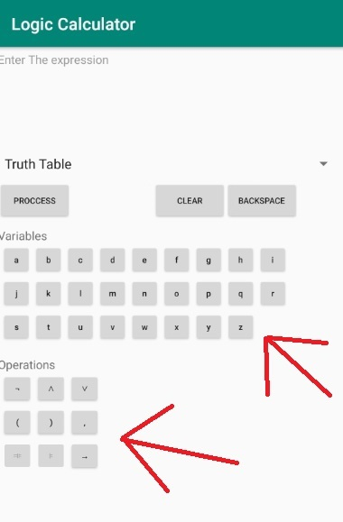
מדריך למשתמש

Slide 20
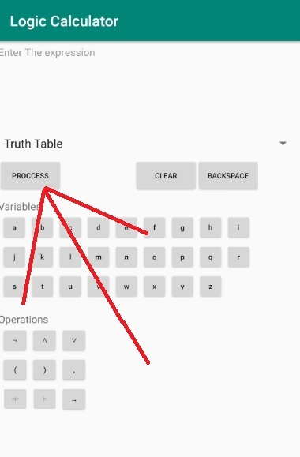
מדריך למשתמש

Slide 21
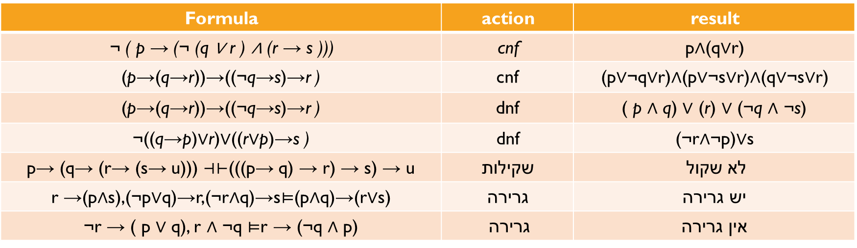
דוגמאות

Slide 22
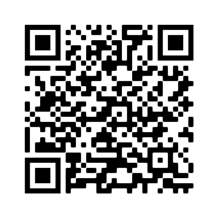
תודה רבה לכם
תסרקו הברקוד להורדת האפליקציה

